Slide 1
מקשטים וממחזרים השנה, לא ניצור ביחד את הקישוטים לסוכה, לצערנו הרב. לאור המצב, אנחנו מגישים לכם כמה רעיונות של יצירות לסוכה שניתן לעשות מחומרים שיש לנו בבית, מחומרים שאפשר למחזר או מחומרים שניתן להשיג בקלות. ככה, לא נוותר על עשייה משותפת של הילדים ,למרות הימים המרוחקים האלו שנכפו עלינו, ונכניס קצת אור קהילתי לחגים של כולנו. אהבתם? יצרתם? שדרגתם? נשמח לשיתוף של טיפים ותמונות למייל: tarbut@nofey-prat.org.il או לפייסבוק הישובי

Slide 2
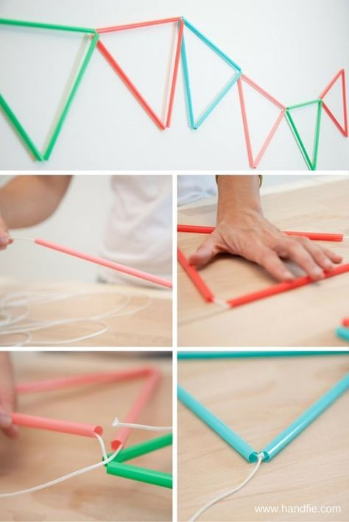
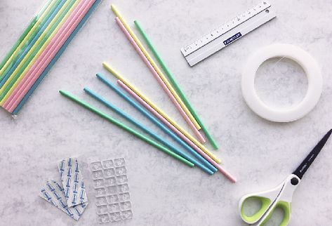
שרשרת משולשים מקשים צבעוניים
אופן הכנה:
להשאיר 8 קשים בגודל מלא, ולחתוך מ-16 הקשים הנותרים 5 ס"מ מכל קש, כך שיהיו קשים ב2 גדלים.
להשחיל על חוט ארוך את הקשים הארוכים. יש להשאיר כ-10 ס"מ מכל צד של החוט, לפני שחותכים.
יש לחתוך 8 חתיכות של חוט (אורך כל חוט צריך להיות קצת יותר ארוך מאורך של הקש הקצר כפול 2)
על כל חוט, יש להשחיל 2 קשים קצרים.
יש לקשור כל חוט עליו השחלנו 2 קשים קצרים, משני צידיו של קש ארוך. והנה יש לכם את המשולש הראשון!
לחזור על הפעולה עד להשלמת השרשרת
כדאי לתכנן את התאמת הצבעים מראש, לפי טעמכם.
מה צריך?
לשרשרת של 8 משולשים, צריך 24 קשים ארוכים. הקשים יכולים להיות מפלסטיק או מקרטון.
חוט
מספריים
סרגל

Slide 3
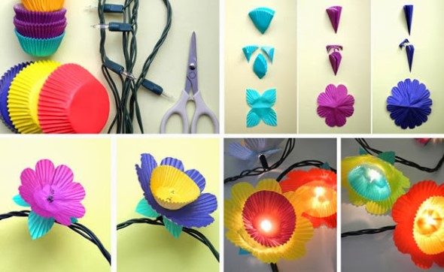
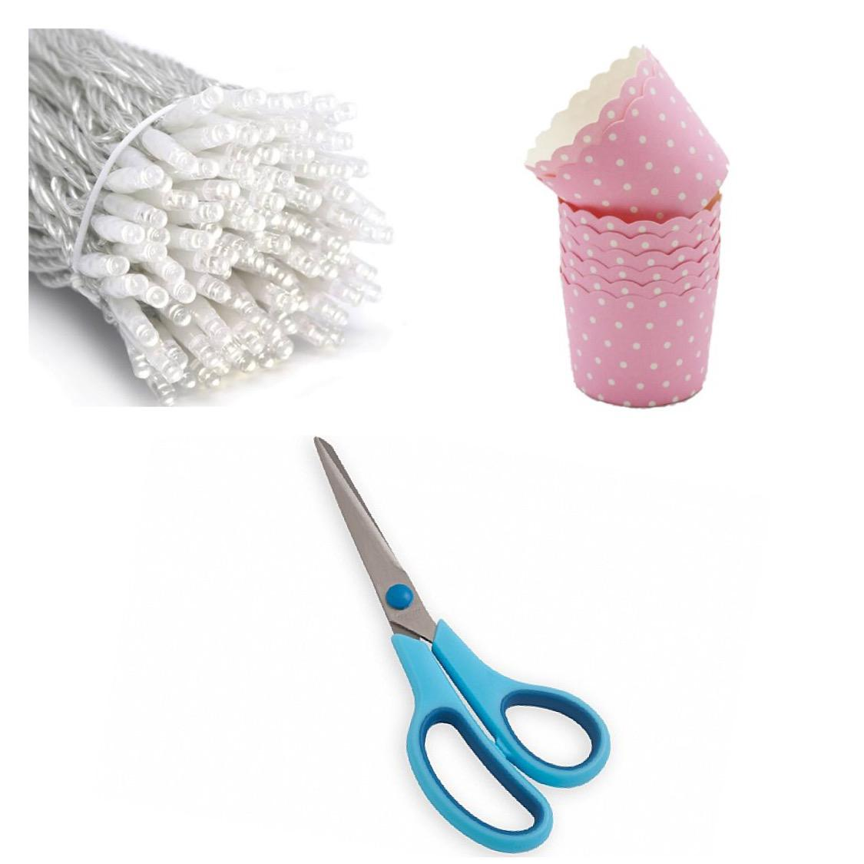
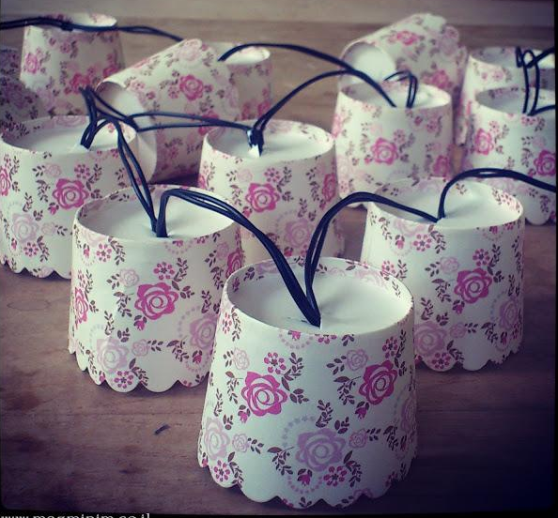
אהילים לשרשראות לד
אופן הכנה:
בעזרת המספרים יש לעשות חריץ בצורת X בתחתית של המנג'טים.
יש להכניס כל "גוף תאורה" לכל חריץ מתחתית המנג'ט פנימה, והנה יש לכם שרשרת מחודשת ומסוגננת!
מה צריך?
מנג'טים מקרטון לקאפקייק
שרשרת תאורה לד
מספריים
עוד רעיונות:
ניתן להחליף את המנג'טים בכוסות מקרטון בגדלים שונים או במנג'טים מנייר
אם אין מנורות לד, ניתן לקשר את הכוסות בשרשרת בעזרת חוט, ולהכניס לכל חריץ חרוז או פעמון קטן, ולקשור.
ניתן לקשט את המנג'טים או הכוסות בציורים, מדבקות או מילות ברכה

Slide 4
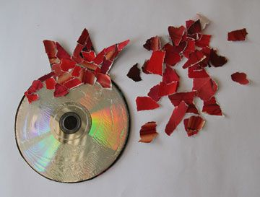
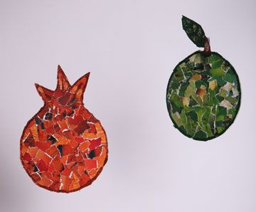
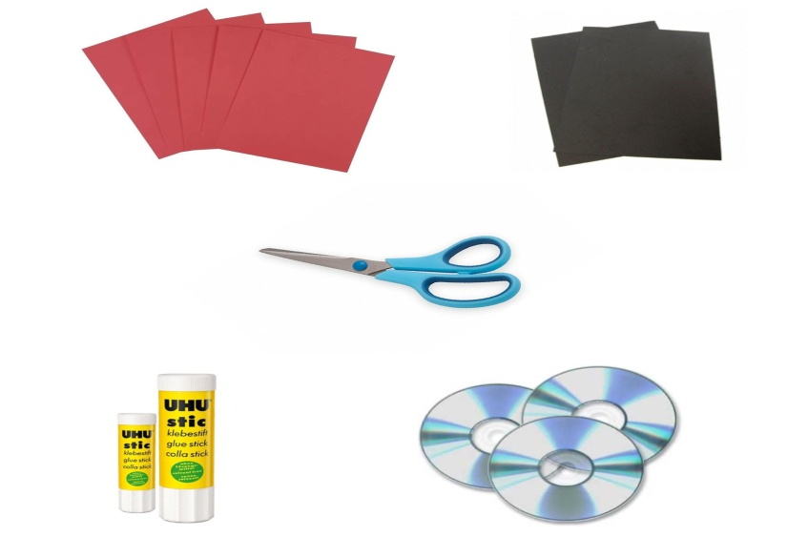
פסיפס רימון ותפוח
אופן הכנה:
בשלב ראשון, יש לקרוע את הנייר הצבעוני לחלקים קטנים – כ1.5 ס"מ בערך.
יש להניח דיסק על בריסטול, לצייר את צורתו ולהוסיף כתר אם מכינים רימון או עלה אם מכינים אתרוג.
יש לגזור את הצורה מהבריסטול ולהדביק עליה את הדיסק.
יש להדביק את החתיכות הקרועות על כל הצורה. אפשר למרוח דבק או לק להשלמת המראה.
ניתן לתלות את הקישוט עם חוט ולהוסיף לא חרוזים או להשתמש לעיצוב שולחן חגיגי
טיפים:
אם אין לכם נייר צבעוני, אפשר לצבוע נייר עיתון עם גואש בצבע לבחירתכם
מה צריך?
נייר צבעוני (בריסטול או/ו גורנלים או/ו קרפ או/ו נייר עטיפה)
דיסקים ישנים
בריסטול או קרטון של קופסאות דגנים
דבק
מספריים
שבלונה של רימון/אתרוג (לא חייב)

